Slide 1
Chapter2 SysCtl系统控制模块

Slide 2

系统控制部分可以划分为8个部分：
LDO控制
时钟控制
复位控制
外设控制
睡眠与深度睡眠
杂项功能（延时）
中断操作
时钟验证

Slide 3
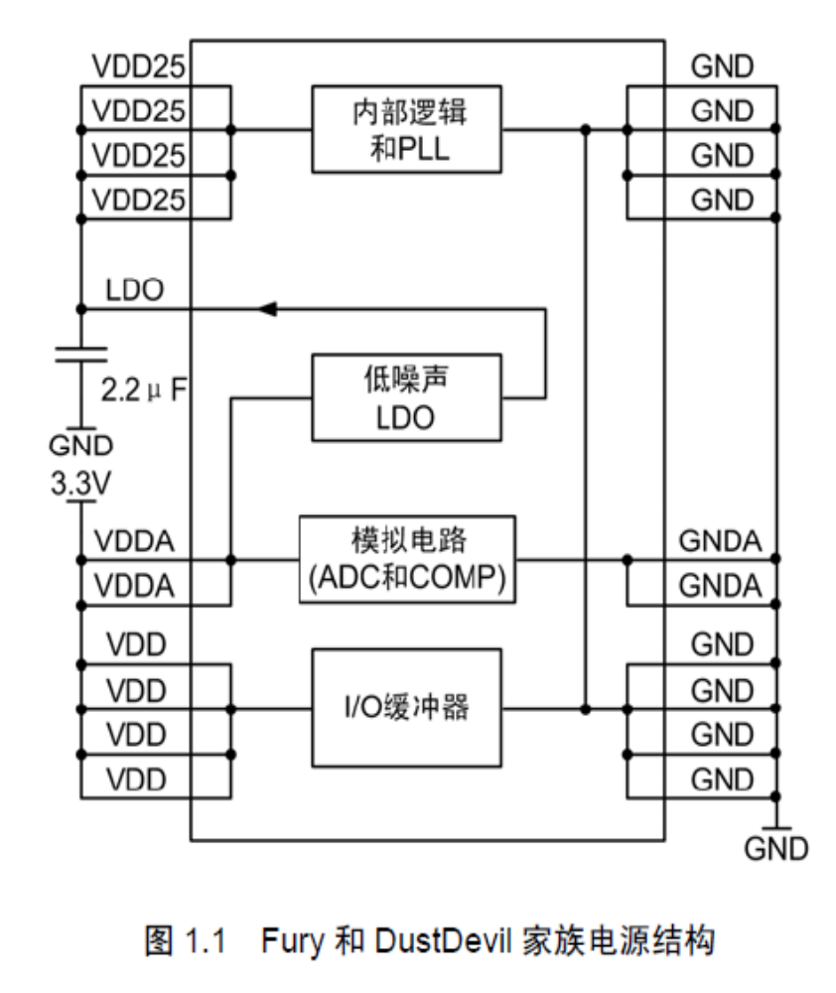
DustDevil家族电源结构
LM3S9B96采用Stellaris DustDevil家族电源结构

Slide 4
DustDevil家族电源结构
3.3V和GND是总电源。
VDDA和GNDA是模拟电源
VDD25是内核电源，额定工作电压2.5V，一般直接由内置的LDO提供电源，如果有必要也可以由外部的2.5V电源供电。
对外的GPIO接口采用VDD作为驱动电源。

Slide 5
LDO控制
LDO——“Low Drop-Out”
一种线性直流电源稳压器。
显著特点：输入与输出之间的低压差，能达到数百毫伏。传统线性稳压器一般在1.5V以上。
Stellaris系列ARM集成有一个内部的LDO稳压器，为处理器内核及片内外设提供稳定的电源。这样，只需要为整颗芯片提供单一的3.3V电源就能够正常工作。

Slide 6
LDO控制
LDO输出电压默认值是2.50V，通过软件可以在2.25～2.75V之间调节，步进50mV。降低LDO输出电压可以节省功耗。
LDO管脚除了给处理器内核供电以外，还可以为芯片以外的电路供电，注意：控制电流大小和电压波动，以免干扰处理器内核的正常运行。

Slide 7
LDO控制
片内LDO输入电压是芯片电源VDDA（额定3.3V），LDO输出到一个名为“LDO”的管脚。
对于LM3S1000以上型号，LDO管脚要连接到内核电源VDD25管脚上。

Slide 8
LDO控制库函数
函数SysCtlLDOSet( )用来设置LDO的输出电压
函数SysCtlLDOGet( )用来获取LDO当前的输出电压值
SysCtlLDOSet(SYSCTL_LDO_2_50V);
// 设置LDO输出电压

Slide 9
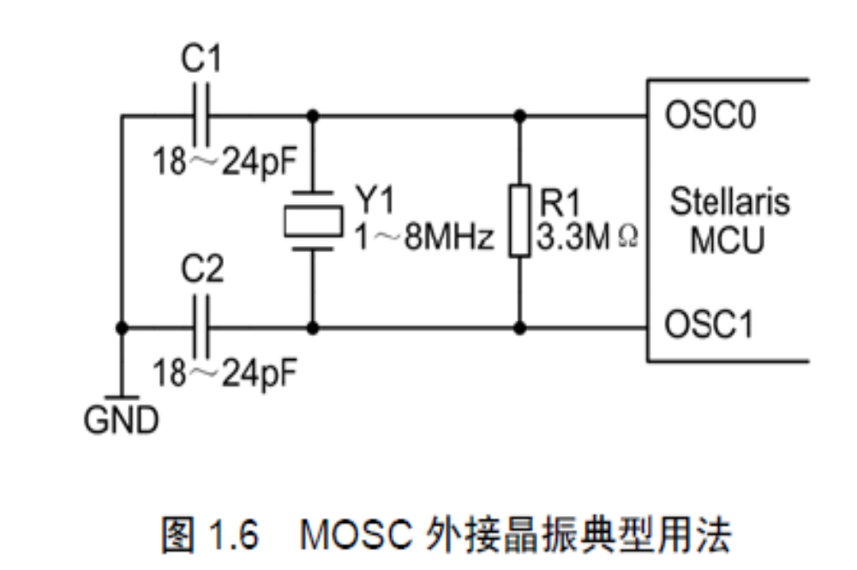
时钟控制
主振荡器MOSC可以连接一个1～8.192MHz的外部晶体。

Slide 10
时钟控制
Stellaris系列ARM集成有两个内部振荡器，一个是12MHz高速振荡器IOSC，一个是30kHz低速振荡器INT30。
内部振荡器误差较大，约±30%，这是由于IC制造工艺的特点形成的，因此对时钟精度有要求严格的场合不适宜采用内部振荡器。

Slide 11
时钟控制
PLL——Phase Locked Loop，锁相环。
PLL输出频率固定为400MHz，误差±1%。如果选用PLL，则MOSC频率必须在3.579545～8.192MHz之间才能使PLL精确地输出400MHz。
经OSC或PLL产生的时钟可以经过1～64分频后得到系统时钟（System Clock），分频数越大越省电。

Slide 12
时钟控制库函数
SysCtlClockSet( )负责系统时钟功能的设置。
时钟配置字，各组数值之间“或运算”组合形式
SysCtlClockSet(SYSCTL_SYSDIV_1 |
//振荡器不分频
SYSCTL_USE_OSC |
//采用OSC作为系统时钟源
SYSCTL_OSC_MAIN |
// 主振荡器作为OSC
SYSCTL_XTAL_16MHZ );
// 采用16MHz晶振作为系统时钟

Slide 13
时钟控制库函数
函数SysCtlClockGet( )用来获取已设置的系统时钟频率。
TheSysClock = SysCtlClockGet(); //获取当前系统时钟频率

Slide 14
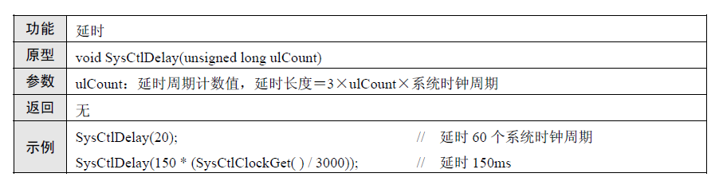
系统延时函数
函数SysCtlDelay( )提供一个产生一个固定长度延时的方法。

Slide 15
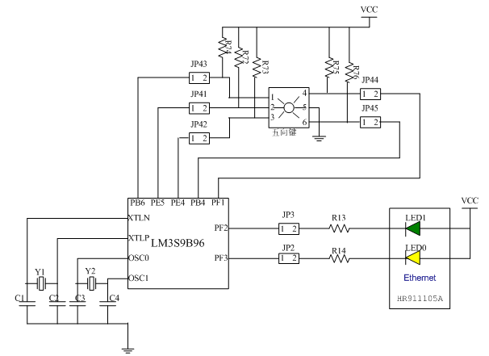
本实验用到的电路图

Slide 16
总结
DustDevil家族电源结构
LDO控制——特点、使用方法
时钟控制——
振荡器（主振荡器、内部振荡器）
PLL（锁相环）
系统延时函数——SysCtlDelay( )
本实验用到的电路图

Slide 17
谢 谢！

